Slide 1
Проект по программе «Народный бюджет» в сфере дорожной деятельности
Восстановление остановочных автопавильонов на автобусных остановках на автомобильной дороге общего пользования местного значения «подъезд к железнодорожной станции Кослан от автомобильной дороги «Усогорск – Макарыб» на км 0+660, км 0+640, км 1+096,
км 1+540, км 1+560»

Slide 2
Остановочные автопавильоны предназначены для безопасного ожидания пассажирами общественного транспорта в специально отведенных местах.
При установке таких строений, мы постараемся учесть все: комфортные условия для ожидающих транспорт пассажиров – удобные скамейки для сидения, ящики для мусора, защита от ветра, дождя и снега.
- Конструкция остановочных автопавильонов должна обладать антивандальными характеристиками, что обеспечит целостность и сохранение эстетической привлекательности.

Slide 3
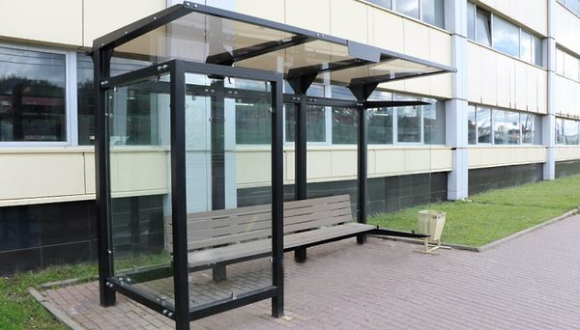
Планируется демонтаж старых остановок и установка новых по улице Дружбы в количестве 3 штук

Slide 4
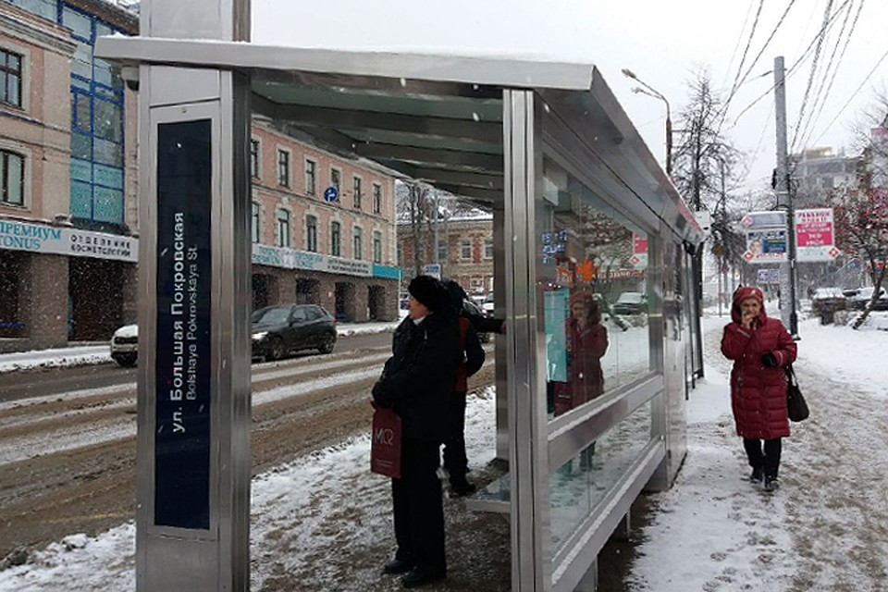
Материал каркаса – металл Стены – каленое стекло «триплекс» Крыша – металлочерепица Длина конструкции – 6 метров
Предложения по данному проекту принимаются в приемной администрации МО ГП «Усогорск» до 8 февраля 2019 года

Slide 5
Спасибо за внимание
Официальный сайт администрации МО ГП «Усогорск» – usogorsk-adm.ru

